Slide 1
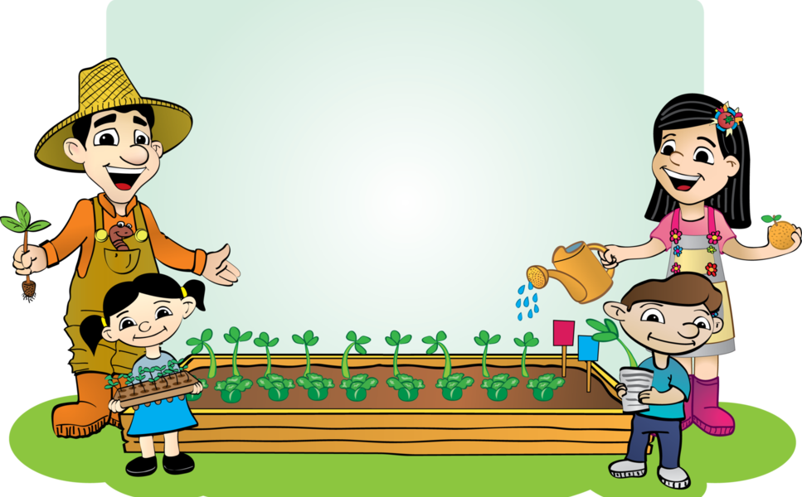
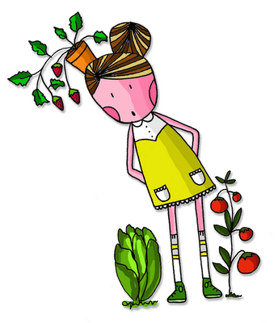
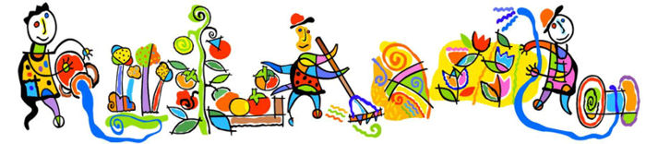
HUERTOS ESCOLARES
Daniel Rivadulla Alba

Slide 2
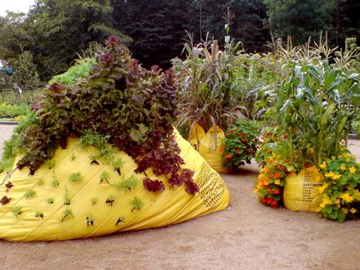
OBJETIVOS:
Construcción de huertos escolares, en lugares de pequeñas dimensiones, de bajo coste.
Uso de materiales reciclados para construcción de huertos o jardines.
Conocimiento de especies de fácil cultivo.
Alimentar el interés de los niños y niñas por los productos de la huerta.
Refuerzo del trabajo en grupo.
Respeto al medioambiente.

Slide 3
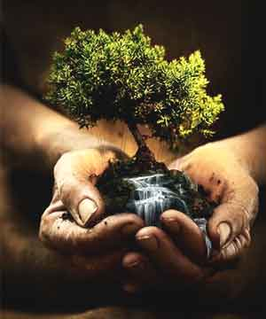
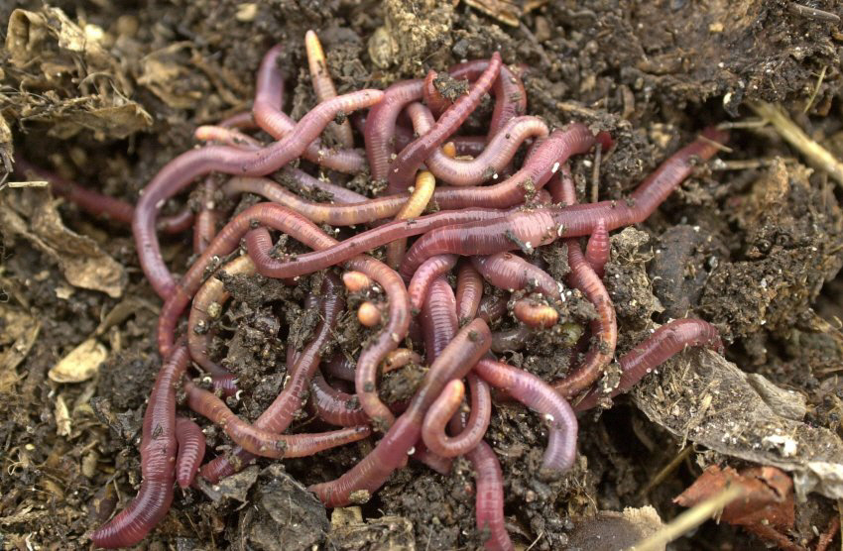
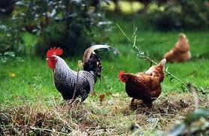
AGRICULTURA ECOLÓGICA
(aspectos)
La mínima dependencia de insumos externos.
Respeta la naturaleza, trabaja con ella y no en su contra.
Se utilizan y manejan adecuadamente los recursos naturales .
Promueve la diversificación de cultivos .
Integración de agricultura, ganadería, agua, y recursos forestales.
Produce para el autoconsumo y el mercado.
Se obtienen productos de alta calidad.
Se utilizan técnicas sencillas de producción

Slide 4
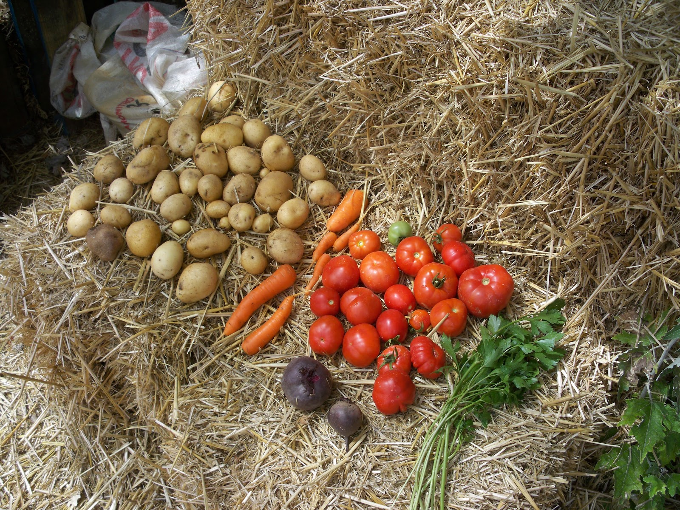
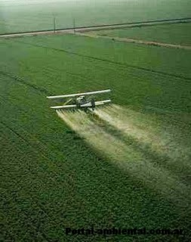
Aspectos de la agricultura ecológica
Asociación y rotación de cultivos: NO monocultivo.
  Biodiversidad (leñas, depredadores, artesanía, medicina, etc.)

Slide 5
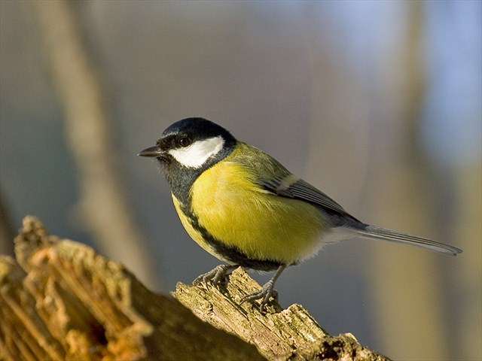
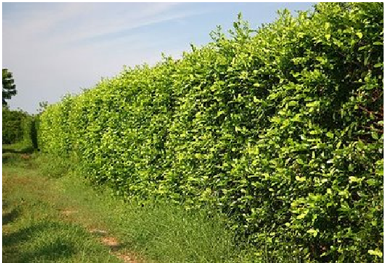
Aspectos de la agricultura ecológica
Se respetan los árboles y demás elementos del entorno natural.
  Biodiversidad
  Protección
Conservación de suelo y agua: construcción de terrazas, zanjas, acequias, barreras vivas.

Slide 6
La orientación del huerto
ORIENTACIÓN S, SE, SW.
Especies que aguantan orientación N:
  Frambuesas
  Lechugas
  Lombardas
  Canónigos
  Espinacas
  Cebollas
  Puerros
  Rábanos
  Cebollino
  Albahaca
Notes:
La orientación adecuada suele ser la sur o sureste, o suroeste. Quizás la menos apropiada se la norte-norte.
Si tu terraza está situada al norte planta hortalizas que soporten bien el frio como las fresas. Hay que plantarlas al final del invierno, y como son perennes sólo es preciso renovar la planta en unos años, cuando dé menos frutos o se estropee por falta de agua en verano. Las frambuesas también pueden darnos buen resultado a la sombra, si cuentan con una buena maceta, pues necesitan más tierra. Es perenne y se puede encontrar en primavera en los viveros, aunque el primer año dé poca fructificación (en verano). Al ser unos frutos de origen nórdico necesitan la sombra.
Lechugas, lombardas, canónigos y espinacas crecen con luminosidad y sin sol. Es cierto que no estarán tan grandes como aquellas cultivadas al sol, pero sí igual de sabrosas y sanas.
Otras especies muy interesantes que podemos plantar si nuestro balcón da al norte son las cebollas, puerros y rábanos que podemos plantar en primavera u otoño. Algunas hierbas aromáticas que también crecen sin sol directo son el cebollino y la albahaca.

Slide 7
MATERIALES
HUEVOS Y HUEVERAS
PALA
PICO
CAJAS
BRICKS LECHE Y ZUMO
AGUA
ROPA Y CALZADO
LATAS TOMATE
BOTELLAS
TIJERAS
CUERDA
PALETS

Slide 8
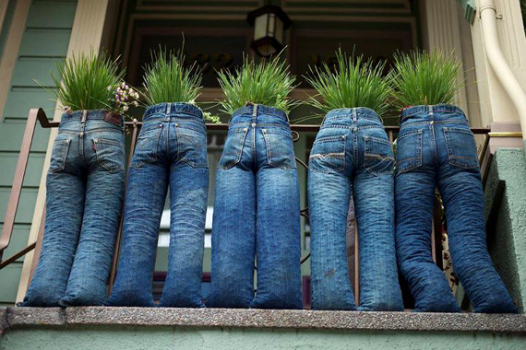
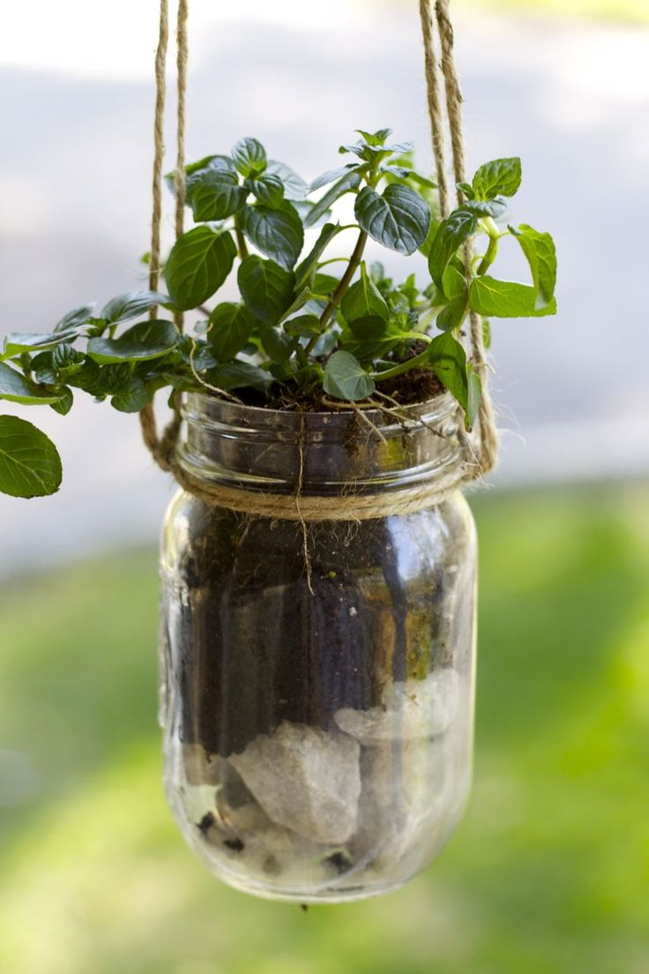
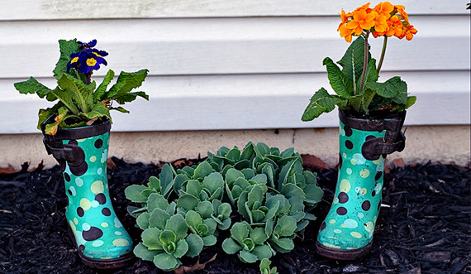
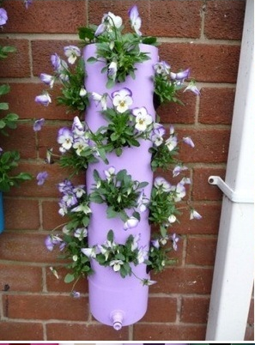

Slide 9
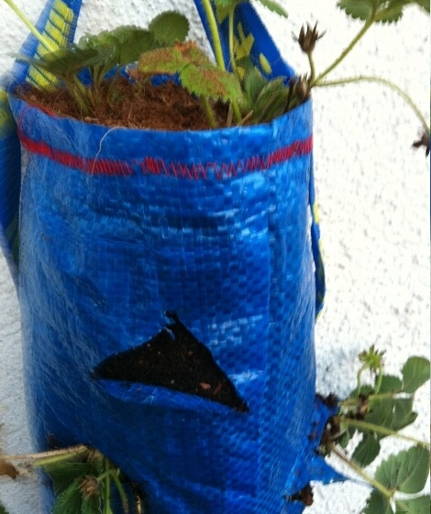
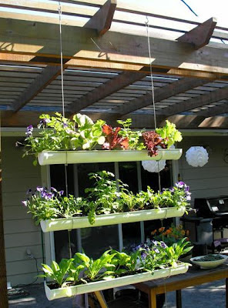
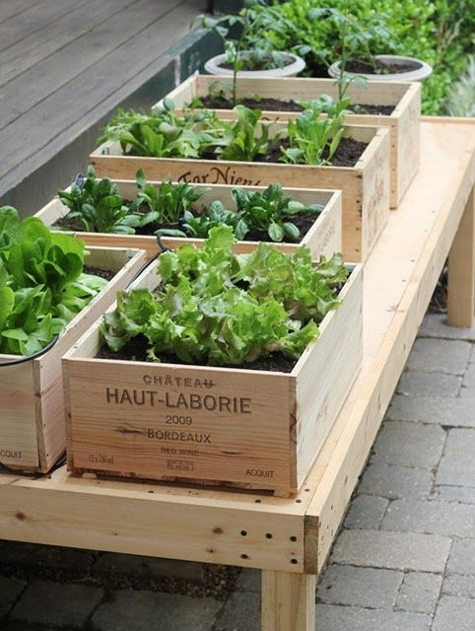
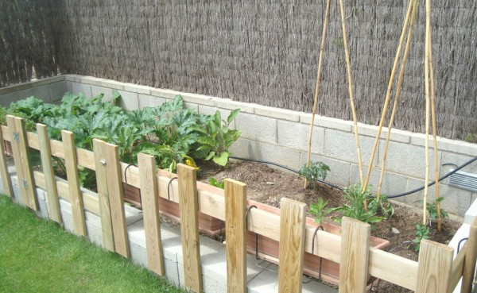
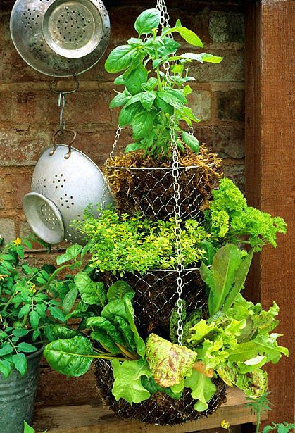

Slide 10
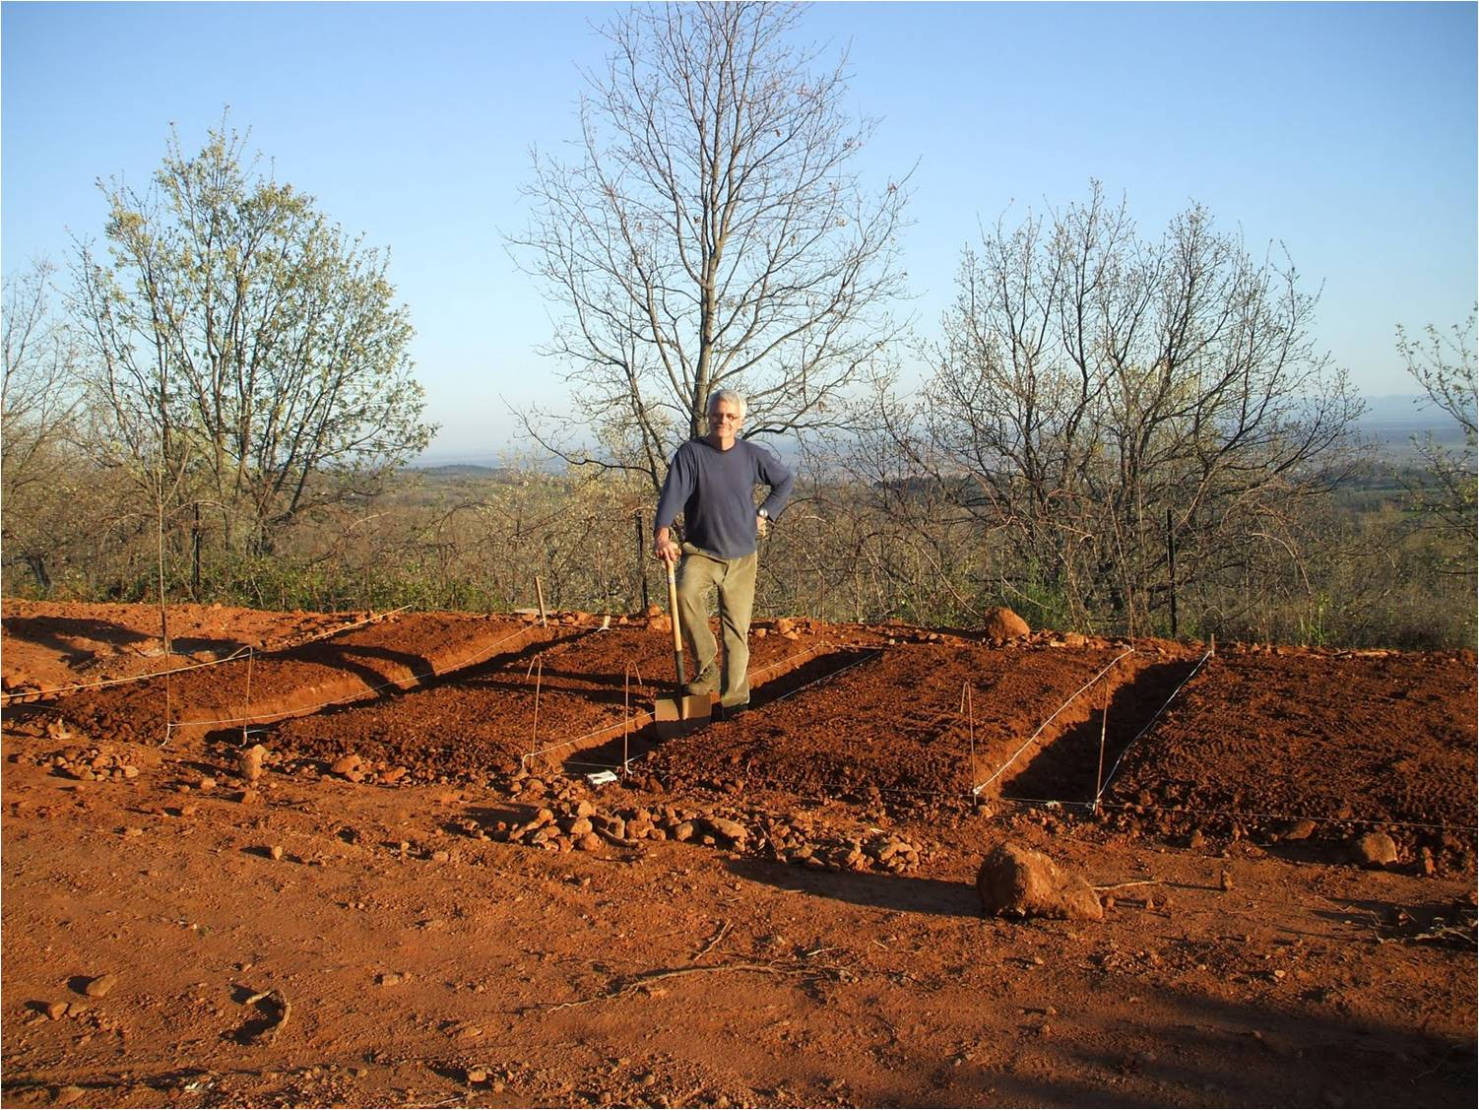
CULTIVO DE BANCALES
Bancales profundos:
  Elevar el terreno haciendo caballones
  Trabajo inicial mayor
  Riego por goteo
  Anchura 1.2
  4-6 m largo

Slide 11
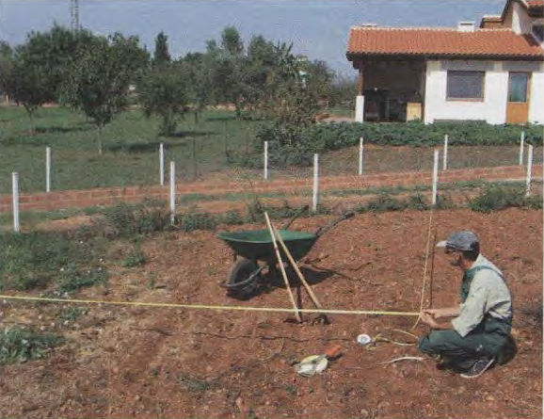
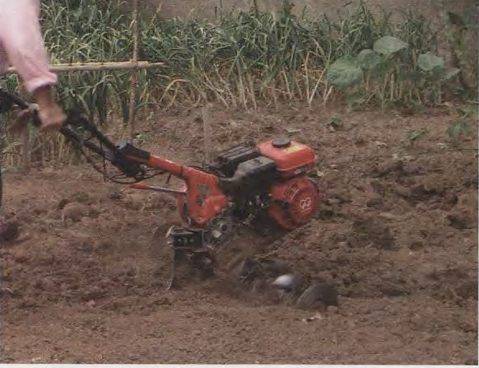
PASOS BANCAL PROFUNDO
2º (30-40 CM)
1º
Notes:
1º delimitar el terreno
2º roturar levemente el terreno.

Slide 12
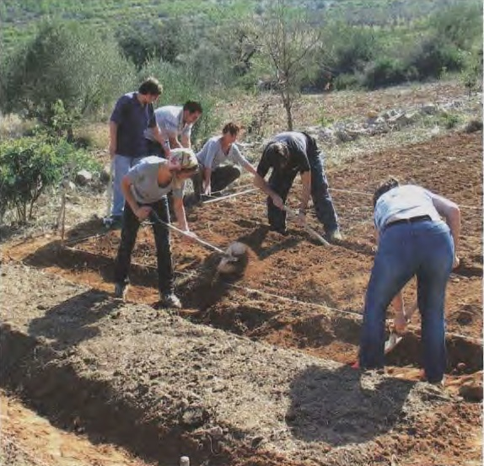
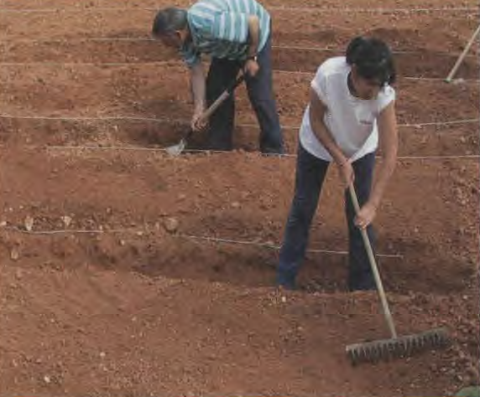
PASOS BANCAL PROFUNDO
3º
4º Y 5º
Notes:
3º delimitar bancales
4º dar forma a los bancales, RASTRILLAR Y NIVELAR

Slide 13
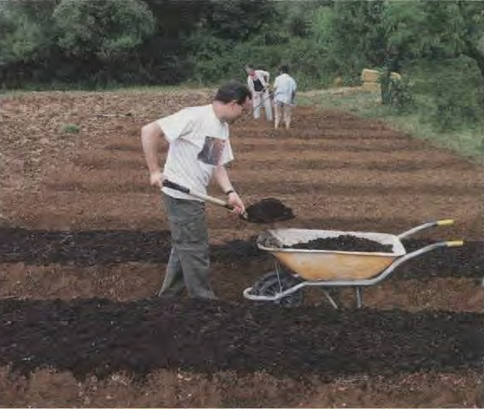
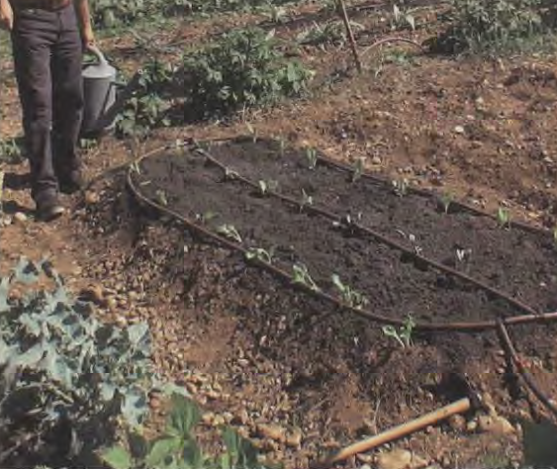
PASOS BANCAL PROFUNDO
6º (0.5- 2 cm)
7º y 8º
Notes:
6º CAPA DE COMPOST DE ENTRE 0.5 Y 2 CM
7º INSTALACION DE RIEGO POR GOTEO: 3 O 4 MANGERAS POR BANCAL, CON UNA SEPARACION DE 25-35 CM ENTRE ELLAS Y CON UNA SEPARACION ENTRE GOTEROS DE 30 A 35 CM, Y SI PUEDE SER COLOCADOS A TRESBOLILLO
8º siembra o plantacion

Slide 14
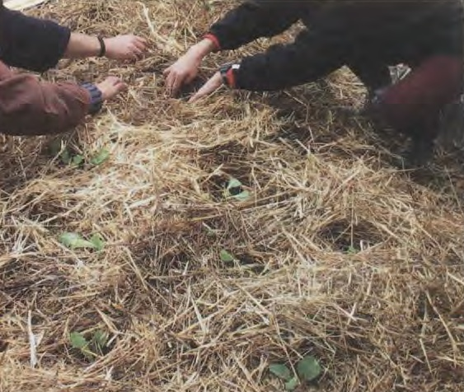
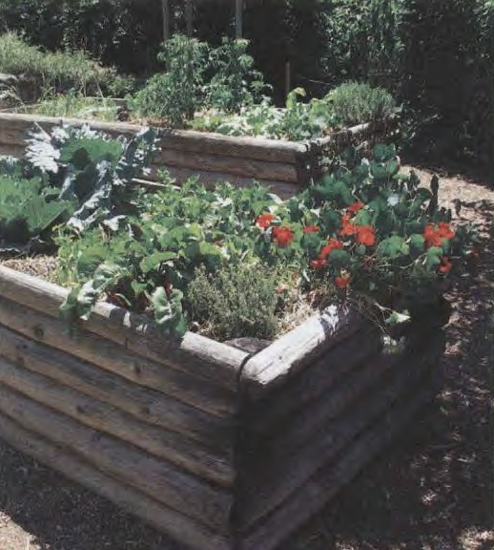
PASOS BANCAL PROFUNDO
9º
Notes:
9º MULCHING!!!

Slide 15
